Slide 1
Od neuspjeha do uspjeha
pripremila: Ana Pekić, prof.

Slide 2
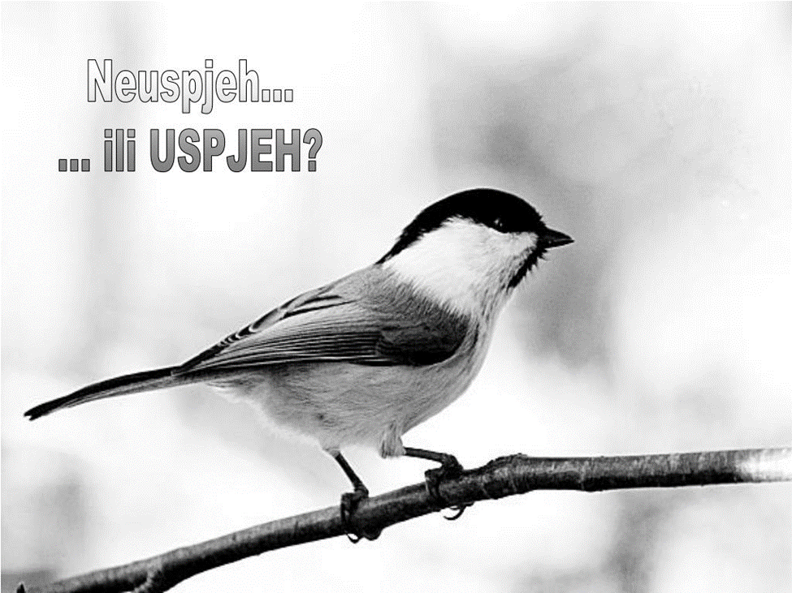
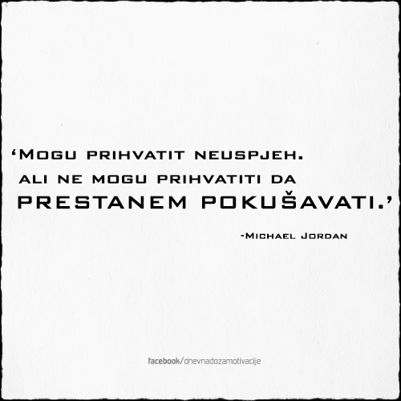

Slide 3
Od neuspjeha do uspjeha
Neuspjeh ne znači da si neuspješan. To samo znači da još nisi uspio.
Neuspjeh ne znači da nešto ne možeš imati. To samo znači kako do toga moraš doći na drukčiji način.
Neuspjeh ne znači da si manje vrijedan. To samo znači da nitko nije savršen.
Neuspjeh ne znači da si protratio život. To samo znači da imaš razloga krenuti ispočetka.
Neuspjeh ne znači odustajanje. To samo znači upornije pokušaje.

Slide 4
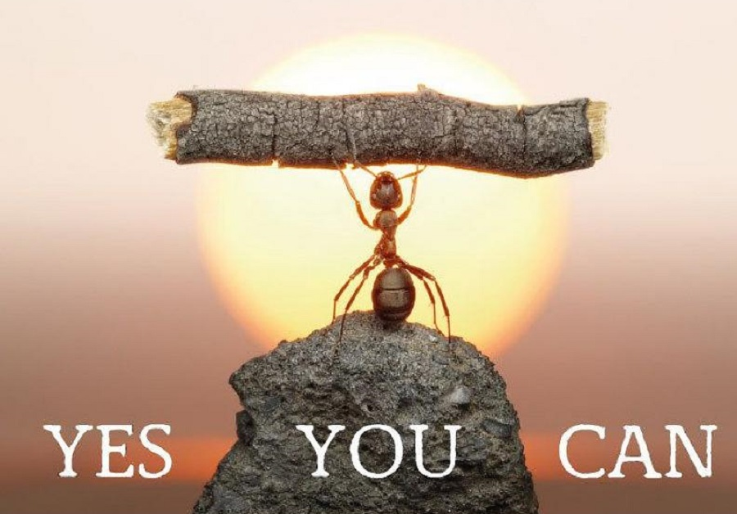
Neuspjeh ne znači da nikada nećeš uspjeti. To samo znači da ti treba još vremena.
Neuspjeh ne znači da si loše postupio. To samo znači da si imao mnogo vjere.
Neuspjeh ne znači da si bio osramoćen. To samo znači da si bio spreman pokušati.
Neuspjeh ne znači da nisi ništa postigao. To samo znači da si nešto naučio.

Slide 5
Od neuspjeha do uspjeha – crtice iz života poznatih
Albert Einstein progovorio je tek s četiri godine, roditelji su mislili kako je zaostao, a jedan od njegovih učitelja opisao ga je kao mentalno sporog, nedruštvenog i izgubljenog u snovima i maštanjima. Izbačen je iz škole i nije prošao na prijemnom ispitu jer je imao loše ocjene iz matematike.
Za života je promijenio poglede u suvremenoj fizici i dobio Nobelovu nagradu.

Slide 6
Od neuspjeha do uspjeha – crtice iz života poznatih
Kada je 1865.g. Alexander Graham Bell konstruirao telefon jedan američki novinar je napisao: „Svakom razumnom i inteligentnom čovjeku potpuno je jasno kako je prenošenje ljudskog glasa žicom nemoguće, a čak i da nije nemoguće potpuno je bespotrebno.”

Slide 7
Od neuspjeha do uspjeha – crtice iz života poznatih
Kada je Gustave Eiffel želio izgraditi danas poznati Eiffelov toranj, preko 300 poznatih i cijenjenih znanstvenika tome se suprotstavilo.
Po njihovom mišljenju, izgradnja takvog tornja bila bi protiv nacionalnog francuskog ukusa i francuske povijesti.

Slide 8
Od neuspjeha do uspjeha – crtice iz života poznatih
Roman Zameo ih vjetar, koji je napisala Margaret Mitchell, odbilo je 38 izdavača. Poslije im je vjerojatno bilo žao.

Slide 9
Od neuspjeha do uspjeha – crtice iz života poznatih
Antun Gustav Matoš,
jedan od najpoznatijih hrvatskih književnika, zapeo je u sedmom razredu u kojem mu je probleme stvarao i hrvatski jezik. Mladi Matoš je dva puta polagao sedmi razred.

Slide 10
Od neuspjeha do uspjeha – crtice iz života poznatih
Sidney Poitier, poznati glumac i dobitnik Oskara za životno djelo, ne samo da nije prošao na svojoj prvoj audiciji nego mu je redatelj rekao sljedeće:
„Zašto ne prestanete uzalud trošiti i svoje i tuđe vrijeme? Izađite odavde i postanite perač posuđa ili nešto slično.”
Upravo u tom trenutku odlučio sam svoj život posvetiti glumi, izjavio je Poitier.

Slide 11
Od neuspjeha do uspjeha – crtice iz života poznatih
Znate li tko je Jimmy Denny?
To je čovjek koji je nakon prvog nastupa 1954. godine, otpustio Elvisa Presleya riječima:
„Sine, ovakvo pjevanje te neće nikamo odvesti. Najbolje ponovno počni voziti kamion.”

Slide 12
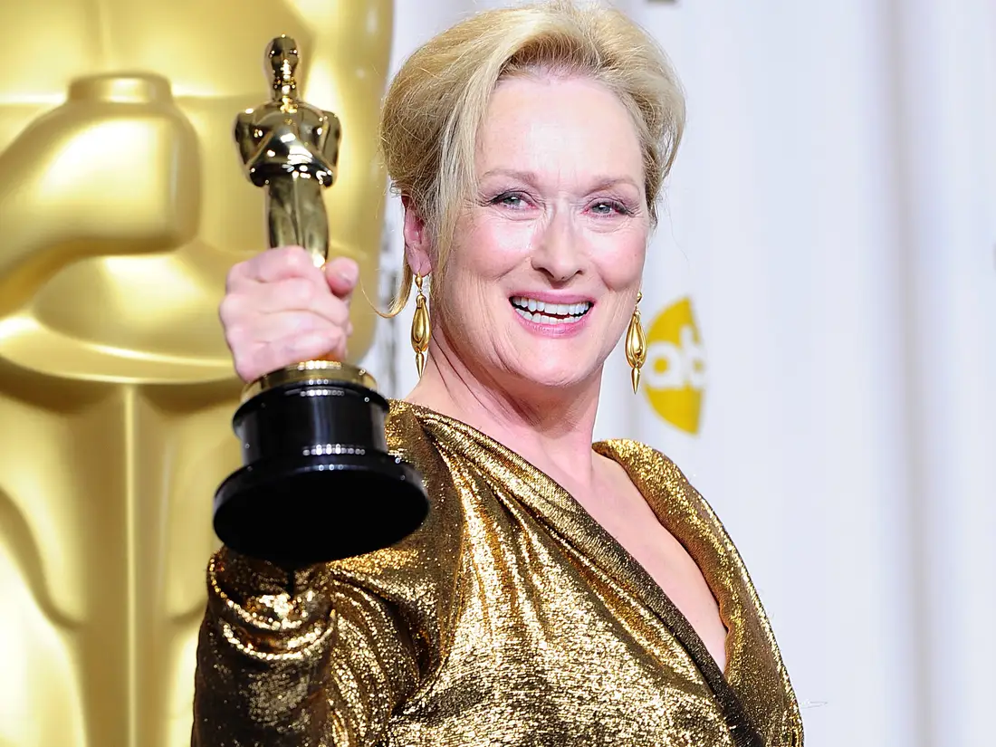
Od neuspjeha do uspjeha – crtice iz života poznatih
Merly Streep, na audiciji za film King Kong, rekli su kako je „preružna” za ulogu.
Ovo je bio ključni trenutak za mene. Ovo jedno ružno mišljenje moglo mi je uništiti snove o glumačkoj karijeri i natjerati me da prestanem vjerovati u sebe.
Duboko sam udahnula i rekla: „Žao mi je što mislite da sam previše ružna za vaš film, ali to je samo jedno mišljenje u moru tisuća različitih mišljenja, i sad odlazim pronaći ljubazniju struju.”
Danas ima 18 nominacija za Oscara.

Slide 13
Zapamtimo za kraj...

